Slide 1


Il ruolo della Banca a sostegno delle startup: l’esperienza dell’Innovation Center di Intesa Sanpaolo

Slide 2




COSA E CHI CERCA UNA STARTUP
Family and friends
Business Angel
Money
VC
Banche
Equity Crowdfunding
Cvc
Partnership
Aziende
Acceleratori
Opportunità di crescita e incontro

Slide 3
CHI CERCA UNA STARTUP
Family and friends
Business Angel
Money
VC
Banche
Equity Crowdfunding
Cvc
Partnership
Aziende
Acceleratori
Opportunità di crescita e incontro

Slide 4
CHI CERCA UNA STARTUP
Family and friends
Business Angel
Money
VC
Banche
Equity Crowdfunding
Cvc
Partnership
Aziende
Acceleratori
Opportunità di crescita e incontro

Slide 5

Intesa Sanpaolo Innovation Center è la società del Gruppo Intesa Sanpaolo dedicata alla frontiera dell’innovazione: esplora scenari e tendenze future, sviluppa progetti di ricerca applicata, supporta startup ad alto potenziale e accelera la trasformazione delle imprese secondo i criteri dell’open innovation e dell'economia circolare, per fare di Intesa Sanpaolo la forza trainante di un’economia più consapevole, inclusiva e sostenibile.

Slide 6
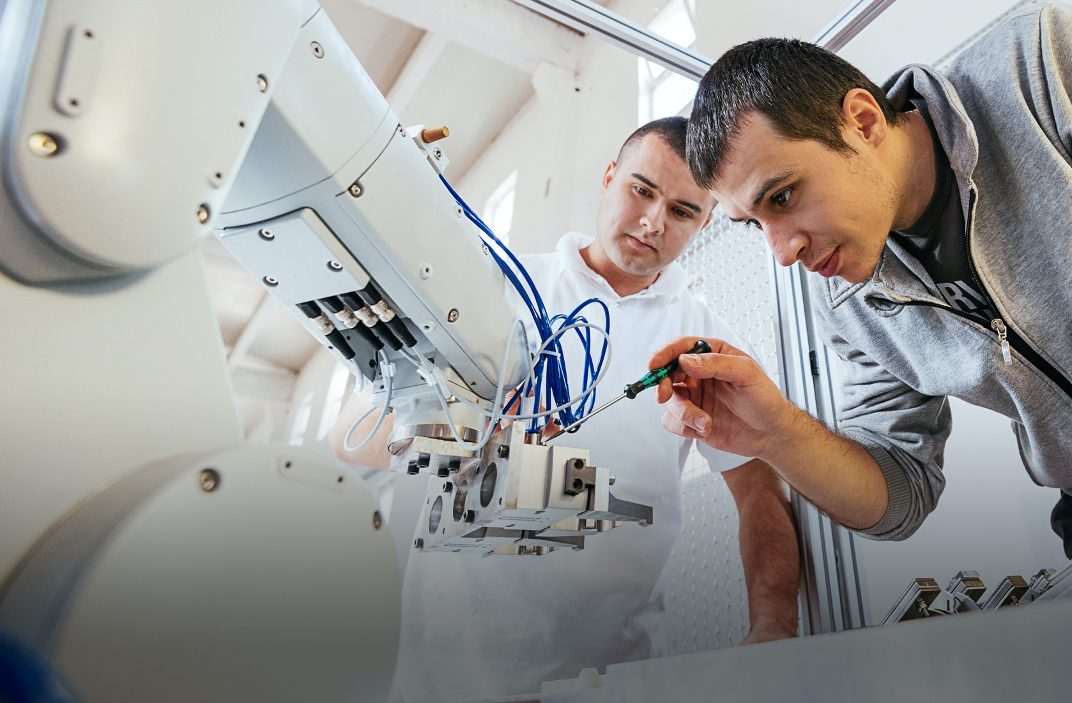
Ambiti
Sviluppo Startup
Identifichiamo le startup più promettenti con un elevato potenziale di sviluppo e le sosteniamo nella crescita.
Valutazione Startup
Percorsi di Accelerazione
Open Innovation
Business Development
Supporto del funding

Slide 7
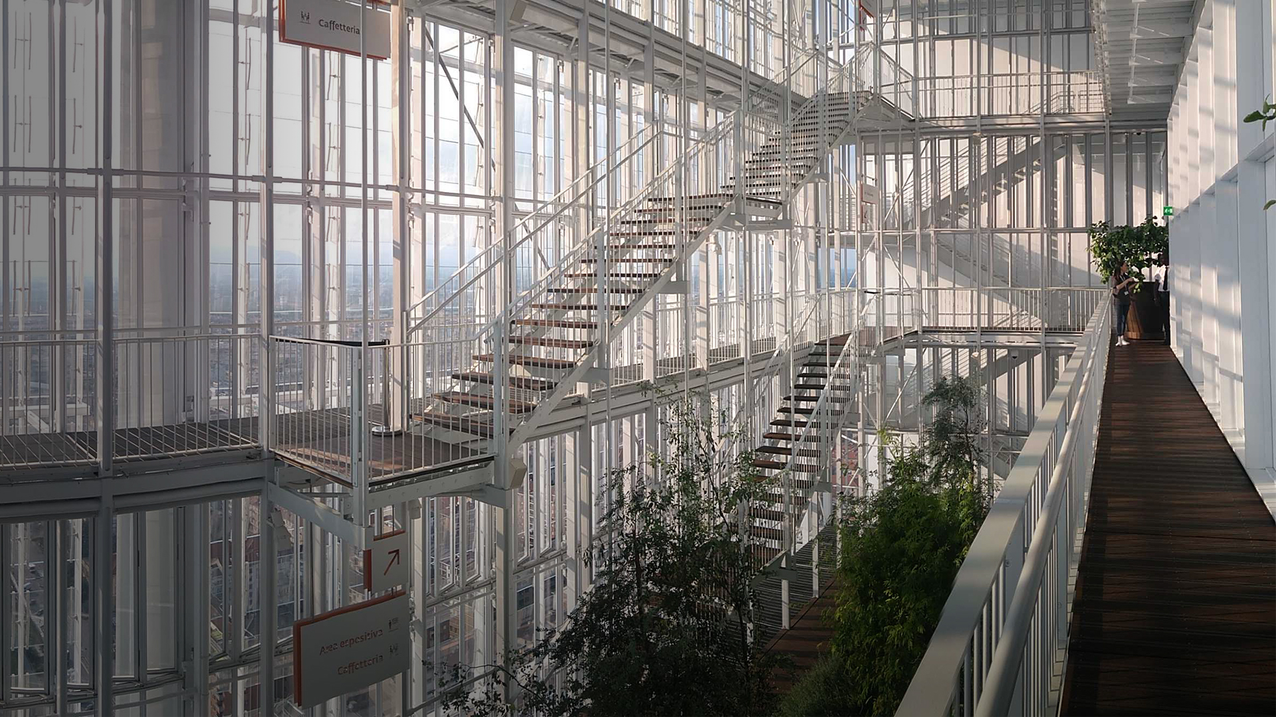
I numeri
+800
AZIENDE INTERESSATE ALL'OFFERTA DI INNOVAZIONE
+280
AZIENDE CHE HANNO AVVIATO COLLABORAZIONI IN AMBITO OPEN INNOVATION, CIRCULAR E GREEN ECONOMY
+80
STARTUP ENTRATE NEL NETWORK
OPEN
INNOVATION
+20
PERCORSI DI ACCELERAZIONE
+2.800
STARTUP ANALIZZATE PER PERCORSI DI ACCELERAZIONE
+410
STARTUP ACCELERATE
SVILUPPO STARTUP
35
PROGETTI DI RICERCA ATTIVATI
32
TREND REPORT
11
PUBBLICAZIONI SCIENTIFICHE
LABS & TRENDS
Dati dal 2018 al 31/03/2021

Slide 8
I numeri
+440
PROGETTI VALIDATI PER PLAFOND CE
+5.600 mln/€
FINANZIAMENTI VALIDATI SU PLAFOND CE
CIRCULAR
ECONOMY
IDENTITY & CULTURE
36*
EVENTI DI RILIEVO
24*
SEMINARI / WORKSHOP
+3.800*
PARTECIPANTI
*Dati riferiti al 2020
69
PERSONE
42%
DONNE
42
ANNI (ETÀ MEDIA)
LA SOCIETA'
*Dati al 31/03/2021
Dati dal 2018 al 31/03/2021

Slide 9
I contenuti di questo documento sono di proprietà di Intesa Sanpaolo e sono protetti dalle norme sul diritto d'autore e sui segni distintivi. Tutti i diritti sono riservati.
Pertanto, senza il preventivo consenso formale di Intesa Sanpaolo, il suddetto materiale non può essere copiato, scaricato, riprodotto, utilizzato su altri siti Internet, modificato, trasferito, distribuito o comunicato a terzi se non per uso esclusivamente personale, restando in ogni caso vietato ogni utilizzo commerciale.
I contenuti non di proprietà di Intesa Sanpaolo ma di soggetti terzi di volta in volta indicati, possono essere utilizzati solo rispettando i diritti di tali soggetti terzi e le regole dagli stessi fissate, cui pertanto si rinvia.
Pur ponendo cura nella redazione dei contenuti, Intesa Sanpaolo non assume alcuna responsabilità per eventuali errori od omissioni di qualsiasi tipo e per qualunque tipo di danno diretto, indiretto o accidentale derivante dalla lettura o dall'impiego delle informazioni pubblicate o di qualsiasi forma di contenuto presente nel documento o per l'accesso o l'uso del materiale contenuto in altri siti collegati.

